Slide 1

ÇEVRESEL ETKİ DEĞERLENDİRMESİ
İZİN VE DENETİM GENEL MÜDÜRLÜĞÜ
İZİN ve LİSANS DAİRESİ BAŞKANLIĞI
ÇEVRE İZİN VE LİSANS YÖNETMELİĞİ
gereğince
Hava Emisyonu konulu Çevre İzni kapsamında;
Emisyon-İmisyon Ölçümleri ve Sürekli Emisyon Ölçüm Sistemleri İle İlgili Emisyon Ölçüm Raporlarının İncelenmesi ve Karşılaşılan Durumlar
Ayhan KURT
Su Ürünleri Mühendisi

Slide 2
ÇEVRE İZİN VE LİSANS YÖNETMELİĞİ
2872 Sayılı Çevre Kanunu’nda; çevreye olumsuz etkileri olan işletmelerin faaliyette bulunabilmeleri için çevre izni, atıkların geri kazanımı, geri döşümü ve bertarafına ilişkin iş ve işlemlerle iştigal eden işletmelerin ise lisans almaları gerektiği belirtilmektedir.
Bu kapsamda; Çevre Kanununun uygulanabilmesi için 10.09.2014 tarih ve 29115 sayılı Çevre İzin ve Lisans Yönetmeliği yayımlanmıştır. Bu yönetmeliğin Ek-1 ve Ek-2 listelerinde yer alan işletmelerin faaliyette bulunabilmeleri için Çevre İzni veya Çevre İzin ve Lisansı almaları gerekmektedir.

Slide 3




ÇEVRE İZİN VE LİSANS YÖNETMELİĞİ
İzin/Lisansa Tabi İşletme ve Faaliyetler
Tesisler ve faaliyetler, Kirletici Vasıfları dikkate alınarak iki liste altında 10 ana başlıkta toplanmıştır.
1-Enerji endüstrisi
2-Madencilik ve Yapı Malzemeleri Endüstrisi
Çevreye Kirletici Etkisi
Yüksek Olan
58 faaliyet
3-Metal Endüstrisi
EK-1
4-Kimya ve Petrokimya Endüstrisi
5-Yüzey Kaplama Endüstrisi
6-Orman Ürünleri ve Selüloz Tesisleri
7-Gıda Endüstrisi, Tarım ve Hayvancılık
8-Atık Yönetimi
Çevreye Kirletici Etkisi
Olan
145 faaliyet
EK-2
9-Maddelerin Depolanması Doldurma ve Boş. Boşaltılması
10-Diğer Tesisler

Slide 4
ÇEVRE İZİN VE LİSANS YÖNETMELİĞİ
Yetkili Merciiler
BAKANLIK
EK-1
İşletme ve Faaliyetler
ÇEVRE VE ŞEHİRCİLİK İL MÜDÜRLÜKLERİ
Ek-2
İşletme ve Faaliyetler

Slide 5


Geçici Faaliyet Belgesi Alınması
Çevre izin ve/veya çevre izin ve lisansı süreci
iki aşamalıdır;
Çevre İzin ve Lisans Sürecinin Tamamlanması

Slide 6

ÇEVRE İZİN VE LİSANS YÖNETMELİĞİ
I. AŞAMA
GEÇİCİ FAALİYET BELGESİNİN VERİLMESİ

Slide 7
HAYIR
BAŞVURU
REDDEDİLİR
SÜRECİN TAMAMLANMASI İÇİN
1 YIL SÜRELİ
GEÇİCİ FAALİYET BELGESİ
DÜZENLENİR
EVET
EVET
YETKİLİ MERCİİNİN DEĞERLENDİRME SÜRECİ
BAŞVURU
UYGUN
BULUNDU MU?
YETKİLİ MERCİYE
GFB
BAŞVURUSUNUN
YAPILMASI
BAŞVURU
UYGUN BULUNDU MU?
30 GÜN
EKSİKLİKLERİN SÜRESİ
İÇERİSİNDE
GÖNDERİLMEMESİ
HAYIR
20 GÜN
EKSİKLİKLER TAMAMLANARAK YETKİLİ MERCİYE GÖNDERİLİR
BAŞVURUNUN YENİDEN DEĞERLENDİRİLMESİ
60 GÜN
EKSİKLİKLERİN BİLDİRİLMESİ

Slide 8
GFB aşamasında sunulması gereken ortak belgeler;
ÇED Belgesi
Sicil Gazetesi
Kapasite Raporu
İş Akım Şeması ve Proses Özeti

Slide 9
GFB aşamasında İzin konularına göre istenen özel belgeler (Yönetmelik Ek-3B’de yer alan)
İl Müdürlüğü Uygunluk Yazısı
Hava Emisyonu Konulu Çevre İzni aşamasında sunulması gereken belgeler(Yönetmelik Ek-3C’de yer alan)
Emisyon Ölçüm Raporu

Slide 10
ÇEVRE İZİN VE LİSANS YÖNETMELİĞİ
II. AŞAMA
ÇEVRE İZİN VE LİSANS SÜRECİNİN TAMAMLANMASI

Slide 11

HAYIR
GFB İPTAL EDİLİR
EVET
EVET
YETKİLİ MERCİNİN DEĞERLENDİRME SÜRECİ
BAŞVURU
UYGUN
BULUNDU MU?
BAŞVURU
UYGUN BULUNDU MU?
GFB
ALMIŞ OLAN TESİS
6 AY İÇERİSİNDE
BAŞVURUDA BULUNUR
60 GÜN
BELIRTILEN
SÜRELER IÇERISINDE
BAŞVURU/EKSIKLİK DÖNÜŞÜ
YAPILMAMASI
HAYIR
30 GÜN
EKSİKLİKLER TAMAMLANARAK YETKİLİ MERCİYE GÖNDERİLİR
BAŞVURUNUN YENİDEN DEĞERLENDİRİLMESİ
90 GÜN
EKSİKLİKLERİN BİLDİRİLMESİ

Slide 12
SANAYİ KAYNAKLI HAVA KİRLİLİĞİNİN KONTROLÜ YÖNETMELİĞİ
Ek-5
Konsantrasyon/Kütlesel debi
Ek-1
Ek-4
Baca yükseklikleri/Hızları
Ek-3 Ek-5
Sürekli Ölçüm Esasları
Ek-2
Hava Kalitesi Modellemesi/Ölçümü
Ek-12
Baca Dışı Emisyonlar İçin Kütlesel Debi Hesaplamaları

Slide 13

SANAYİ KAYNAKLI HAVA KİRLİLİĞİNİN KONTROLÜ YÖNETMELİĞİ
EK-12 KAPSAMINDA
DEĞERLENDİRİLİR
-Kütlesel Debi
Hesaplamaları
Kontrol Edilir.
TEKNİK
DEĞERLENDİRME
EK-3 KAPSAMINDA
DEĞERLENDİRİLİR
Kirleticilerin
Kütlesel
Debi bazında
Sürekli
Ölçümüne
İlişkin
EK-1 KAPSAMINDA
DEĞERLENDİRİLİR
-Ek-5 de tanımlanmayan
Tesis Veya tanımlanmış
ancak Bazı parametreleri
için sınır Değer getirilmeyen
Kirleticiler için sınır değerler
-Baca dışı kaynaklı
emisyonlar kontrolü
EK-5’DE
YER ALIYORMU
HAYIR
EVET
EK-2 KAPSAMINDA
DEĞERLENDİRİLİR
-Eşik Değerleri Aşan
Kirletici Parametreler
İçin Model ve
Bu Modele Uygun
Hava Kalitesi
Ölçümleri
EK-5 KAPSAMINDA
DEĞERLENDİRİLİR
-Esas ve Hükümler
-Kirleticilerin
Konsantrasyon ve
Kütlesel debileri
EK-4 KAPSAMINDA
DEĞERLENDİRİLİR
Baca Gazı Hızı ve
Baca Yükseklikleri

Slide 14
Emisyon ölçüm raporunun değerlendirilmesi ve karşılaşılan hususlar:
Ek-1 kapsamında değerlendirme;
İşletmelerde tozlu maddelerin üretimi, işlenmesi, taşınması, doldurulması, boşaltılması ve tasnifi işlemleri;
. Tane boyutu dikkate alınarak tesis içerisinde çöken toz ve PM10 ölçümlerinin yapılması,
. Tablo2.1’de yer alan toz kütlesel debi değerinin (1 kg/saat) (Ek-12’de belirlenen emisyon faktörlerine göre hesaplanan) aşılması durumunda ise tesis etki alanında Ek-2 kapsamında yapılacak model çalışması sonucu belirlenen noktalarda çöken toz ölçümlerinin yapılması,
. Yakma sistemleri hariç tüm emisyon kaynaklarında toplam toz miktarı 0,1 kg/saati aşması halinde özel toz analizinin yapılması gerekmektedir.

Slide 15
Ek-1’de yer alan sınır değerlerle birlikte hüküm şeklindeki maddelerin de emisyon ölçüm raporunda değerlendirilmesi gerekmektedir.
SKHKKY Ek-1.c Gereğince Açıkta Depolanan Yığma Malzeme:
SKHKKY Ek-1.d Gereğince Toz yapıcı yanma ve üretim artıklarının taşınması ve depolanması:
SKHKKY Ek-1.e Gereğince Tesis İçi Yolların Durumu:
SKHKKY Ek-1.f Gereğince Filtrelerin Boşaltılması:

Slide 16
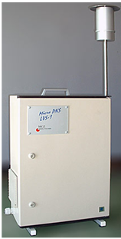
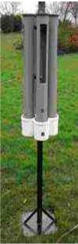
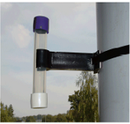
İşletmenin tamamından kaynaklanan emisyon debileri (Baca kaynaklı, baca dışı kaynaklı) Tablo 2.1’deki eşik değeri aşan parametreler için Hava Kalitesi ölçümleri yapılmalıdır.
Ek-2; kapsamında değerlendirme
Havada asılı PM
  1 ay sürekli 2 noktada
  (Aktif ölçüm)
Çöken Toz
  1’ er aylık 2 noktada
  2 ölçüm (SKHKKY Ek-2 -h.4 gereğince)
Gaz:
  Pasif örnekleme tüpü
  En az 8 nokta (4+2+2) ,
  2 ay süreli ölçüm(SKHKKY Ek-2 -h.3 gereğince)
Hava Kalitesi ölçümlerinde, ölçüm yapılan her noktadaki dönem ölçümlerinin ortalamasının sınır değeri sağlaması,

Slide 17
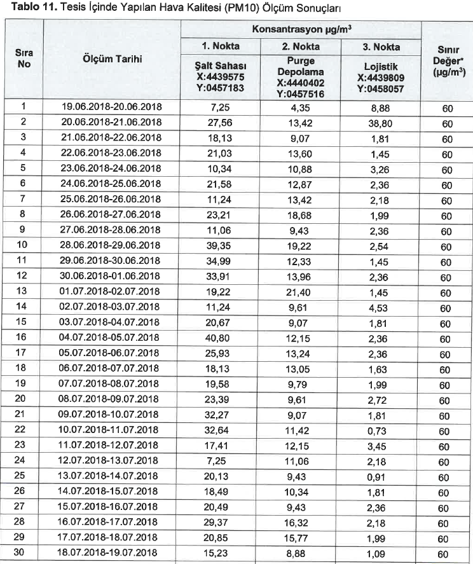
Tesis içinde P10 Ölçümü ve yanlış sınır değer

Slide 18
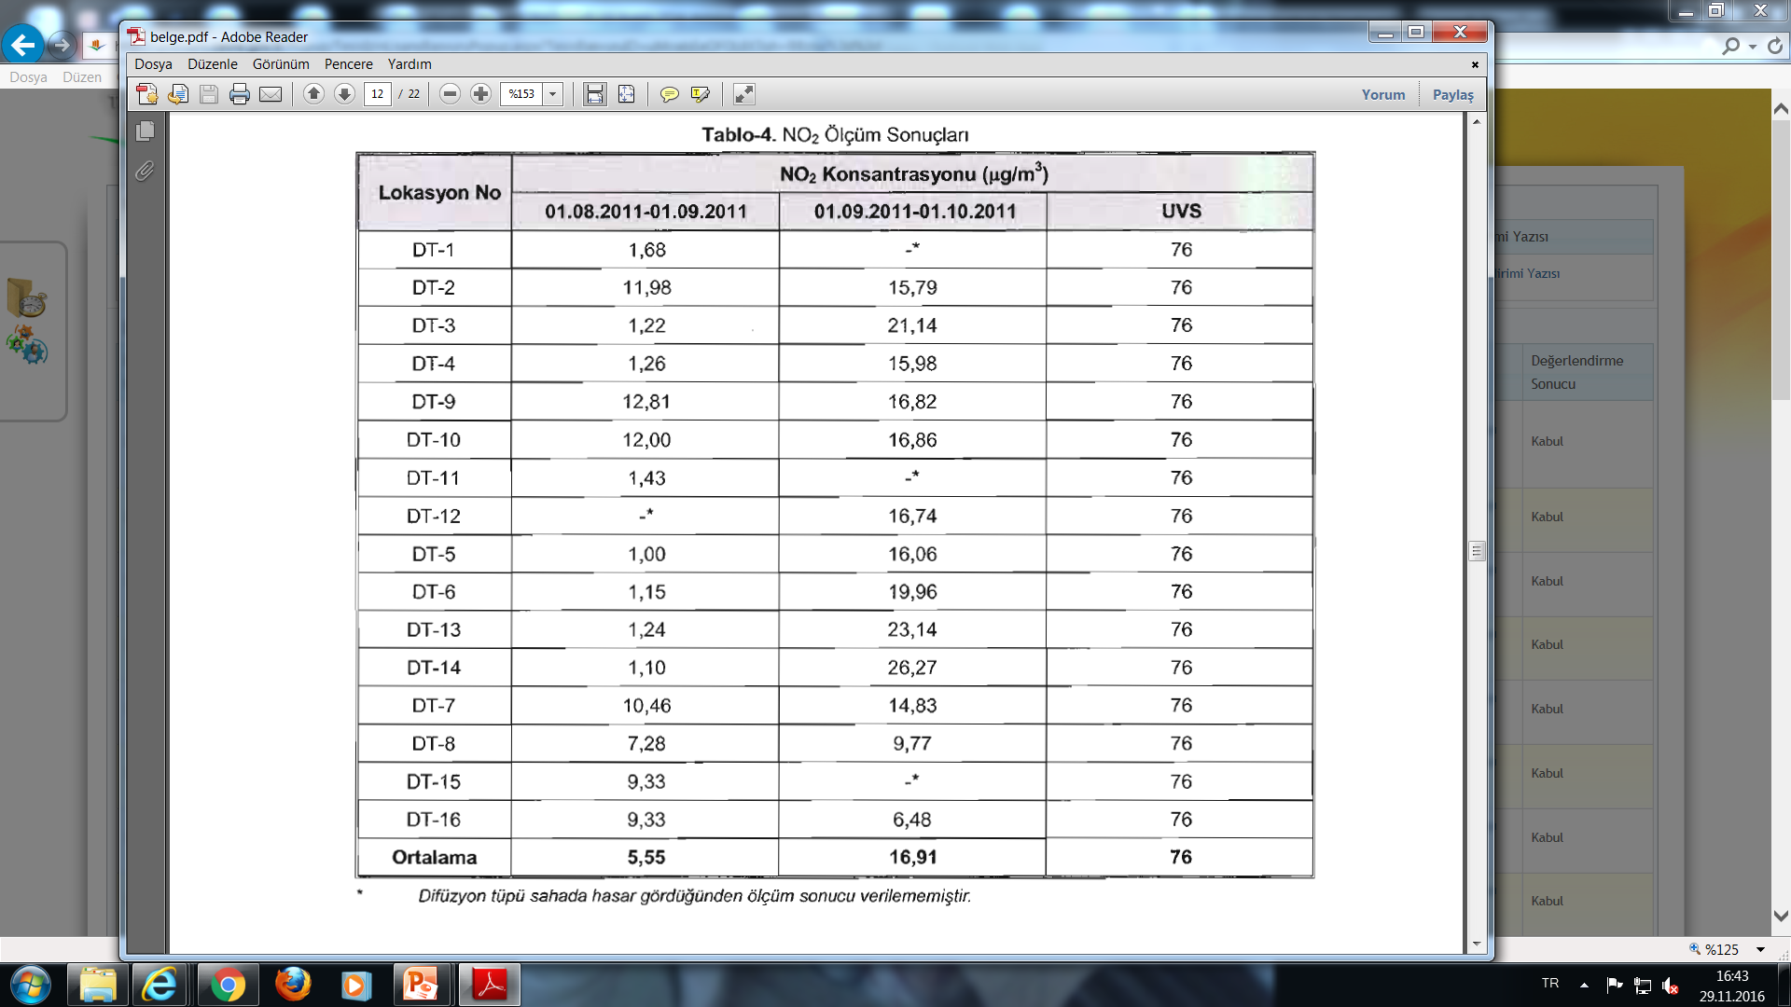

Slide 19
Ek3 kapsamında değerlendirme;
. Üç ardışık zamanda ölçülen emisyon değerlerinin hiç biri Yönetmelikte verilen sınır değerleri aşmamalıdır.
. Ek-3.d.2 Isıl kapasitesi 27778 kW ve üstünde olan katı yakıt ve fuel-oil ile çalışan yakma sistemleri ile 10 kg/saat ve üstünde toz emisyonu yayan tesisler toz emisyonu konsantrasyonunu sürekli ölçen yazıcılı bir ölçüm cihazı ile donatmalıdır.
Ek-3.d.4 Isıl kapasitesi 10 MW ve üstünde olan sıvı ve katı yakıtlı yakma sistemleri yanma kontrolü için yazıcılı bir baca gazı cihazı (CO2 veya O2 ve CO) ile donatılmalıdır.

Slide 20
Ek-4 kapsamında değerlendirme;
Yakma tesisleri ve üretim şeklinden kaynaklanan baca gazı hızları;
Prosesten kaynaklanan atık gazların çıktığı bacaların atmosfere açıldığı noktaların atmosfer koşullarından etkilenmemesi için bacalara şapka konulmasının teknik bir zorunluluk olması durumunda, bacaya monte edilecek şapkanın bacanın bitiminden bir (1) baca çapı kadar yükseklikte olması ve atık gazların serbest hava akımı tarafından, engellenmeden taşınması gerekmektedir.
Anma ısıl gücüne göre küçük ölçekli ve büyük ölçekli tesislerde asgari baca yüksekliği; (Abak hesabına göre)
Isıl gücü olmayan tesislerde asgari baca yüksekliği dağılımı engellemeyecek şekilde yerden 10 metre veya çatının en yüksek noktasından itibaren en az 1.5 m olmalıdır.

Slide 21
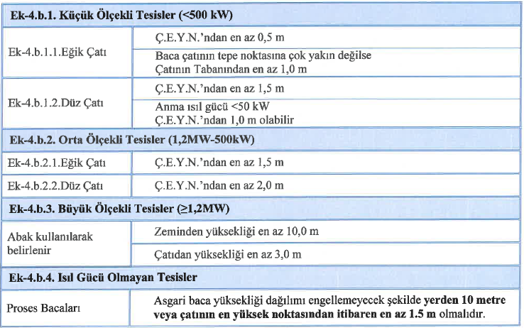
Baca Boyları

Slide 22
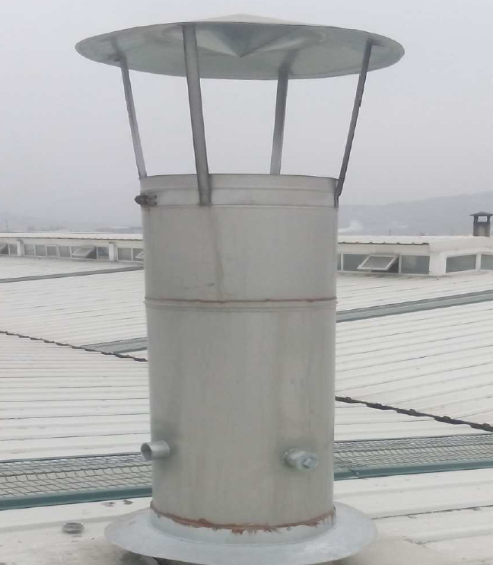
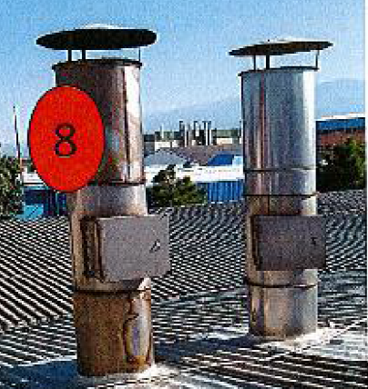

Slide 23
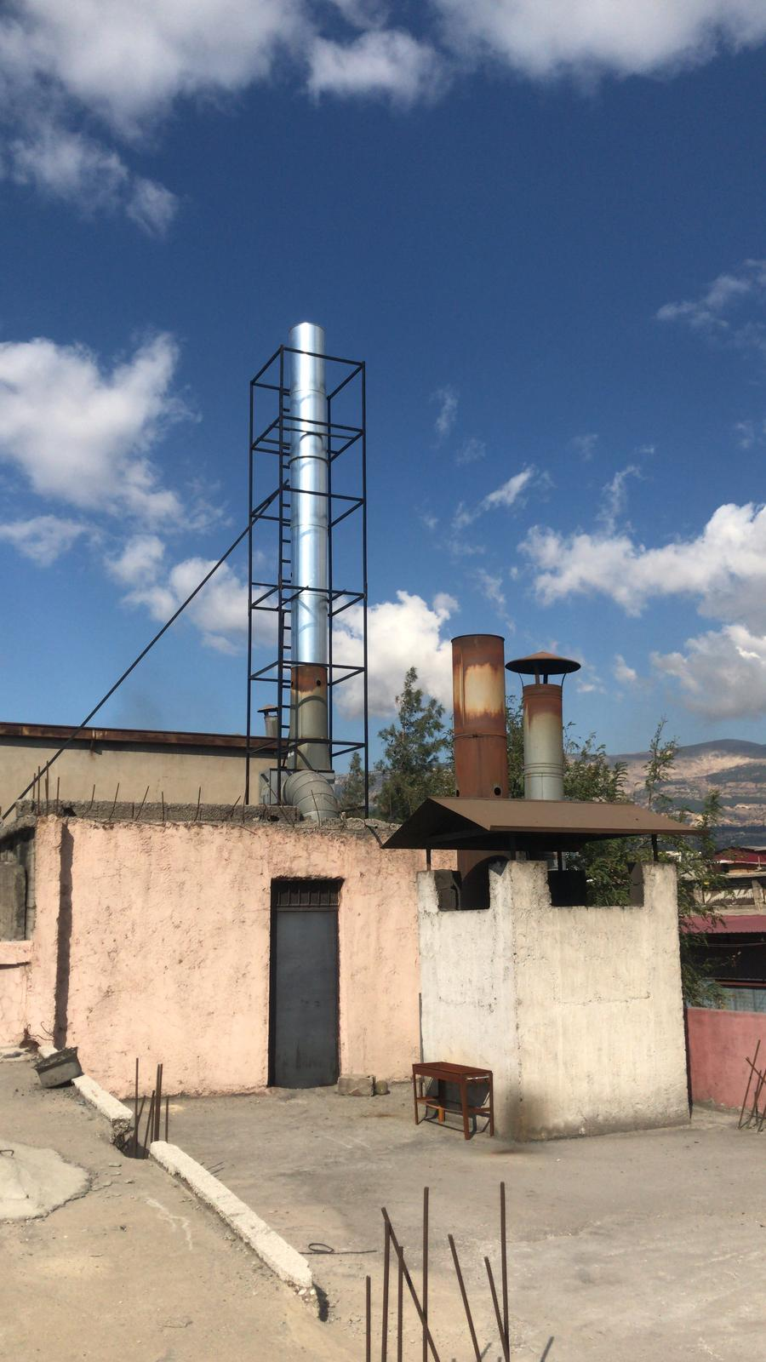
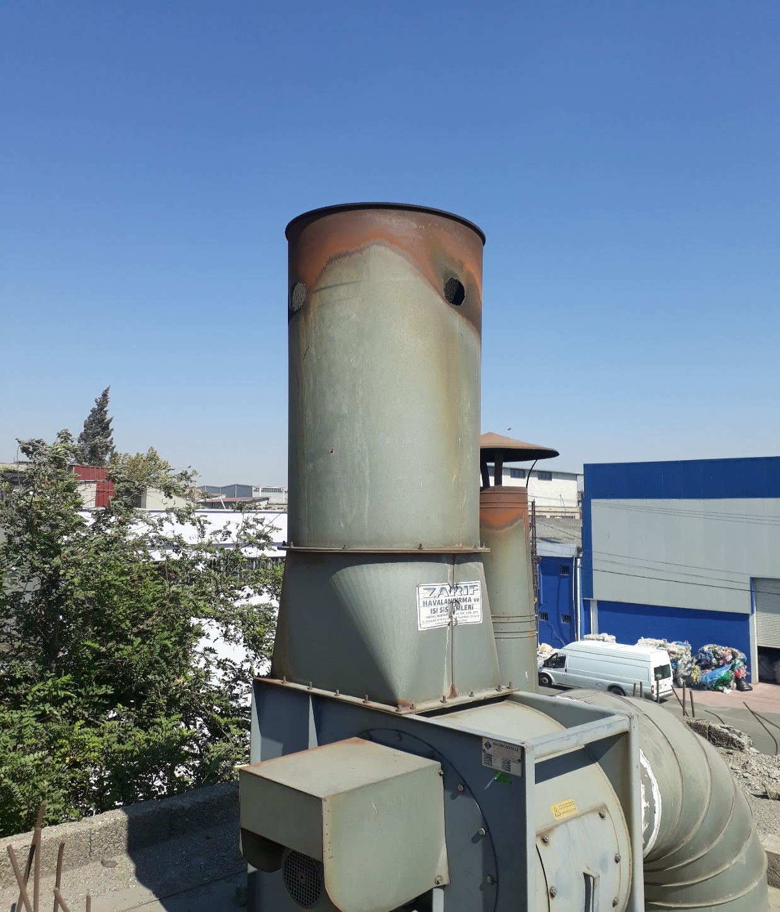

Slide 24
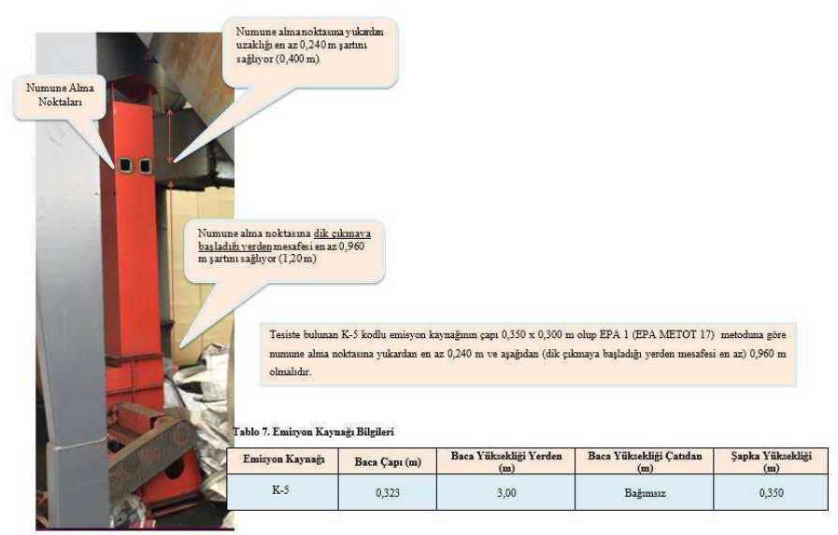
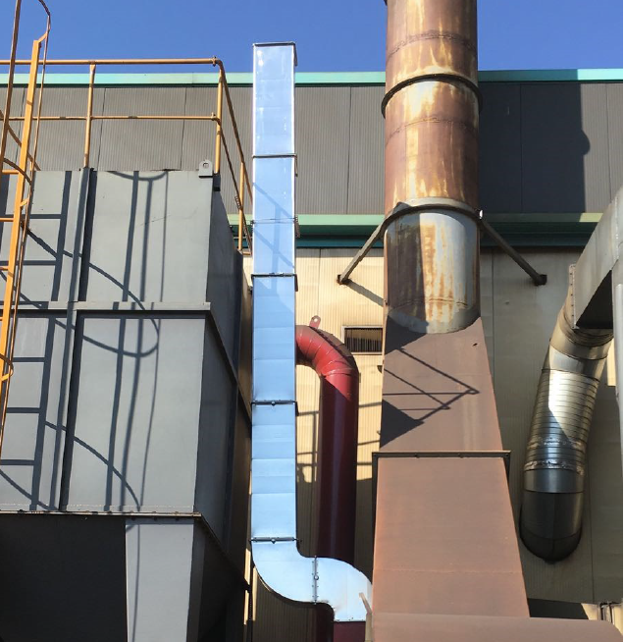

Slide 25
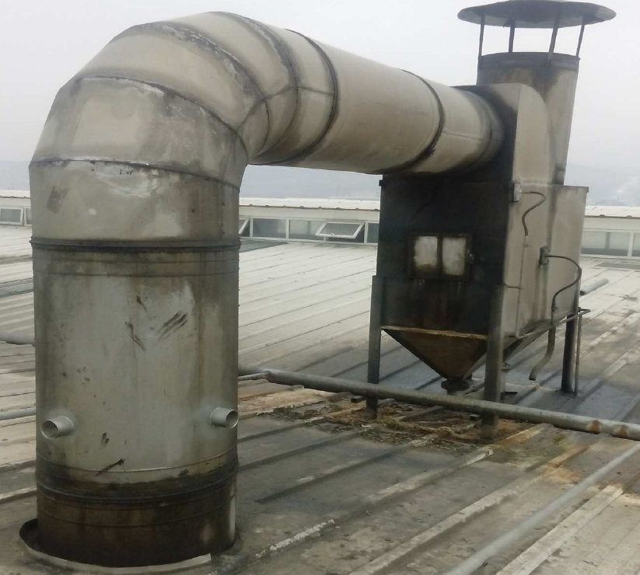
TS EN 13284-1 ve TS ISO 9096

Slide 26
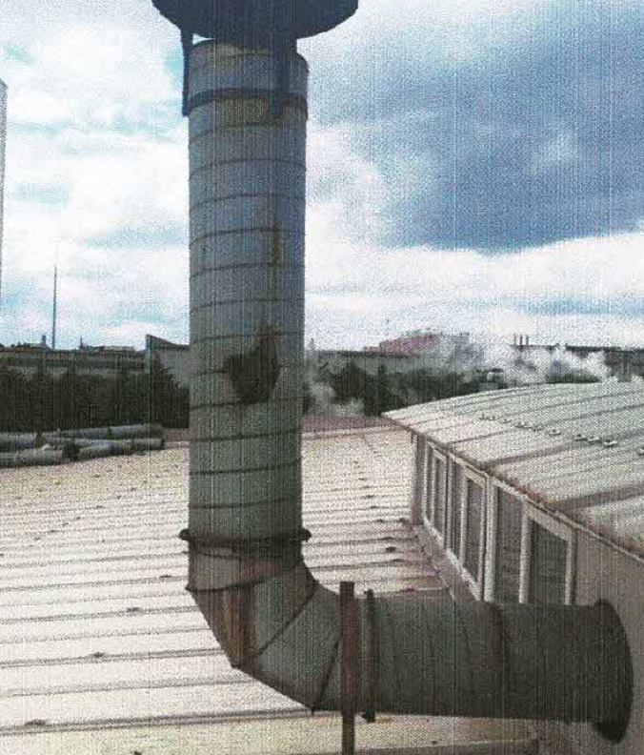
TS EN 13284-1 ve TS ISO 9096

Slide 27
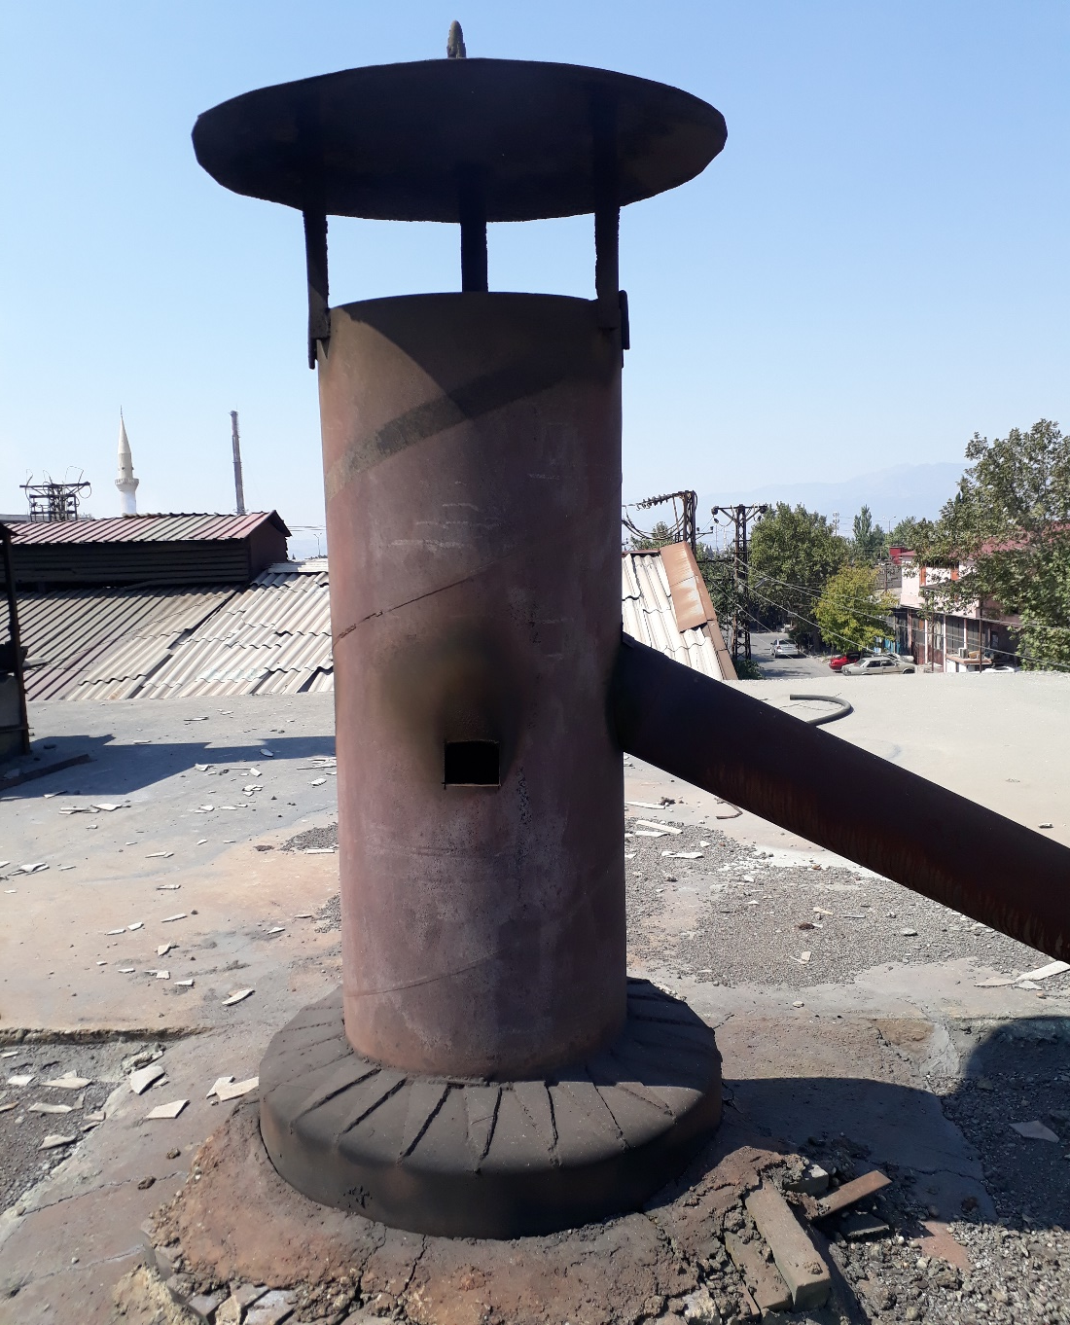
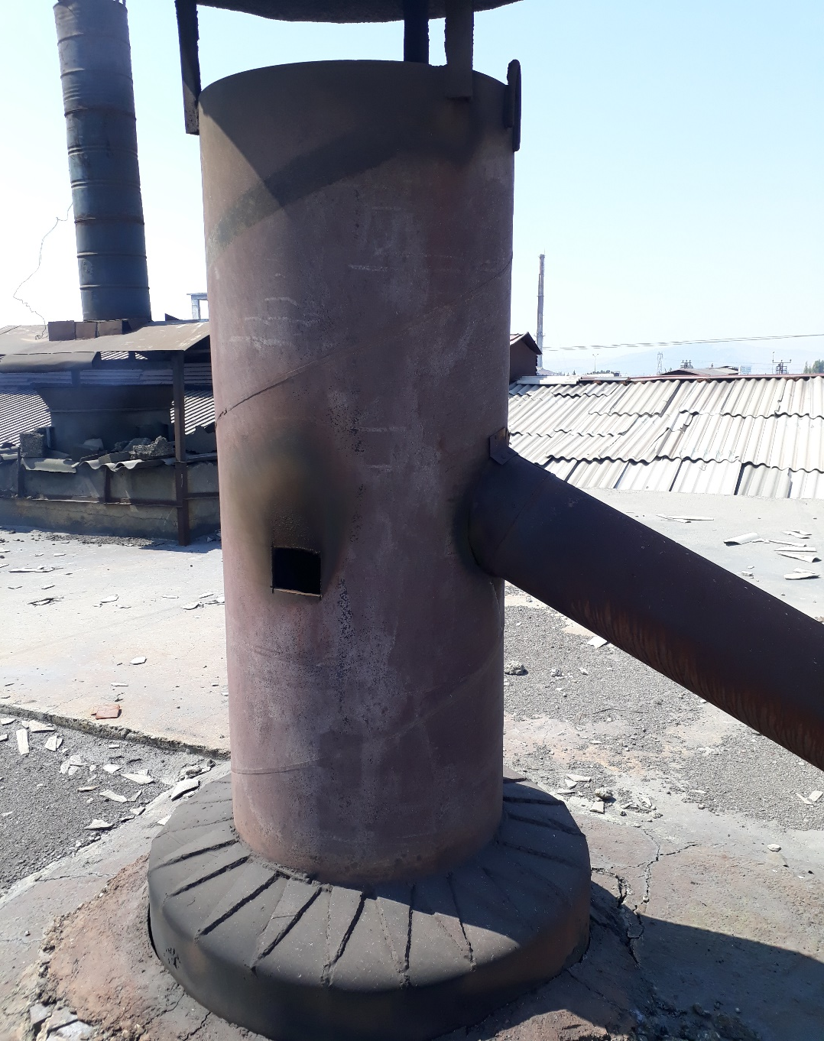
Emisyon ölçümü yapılan proses bacası?

Slide 28
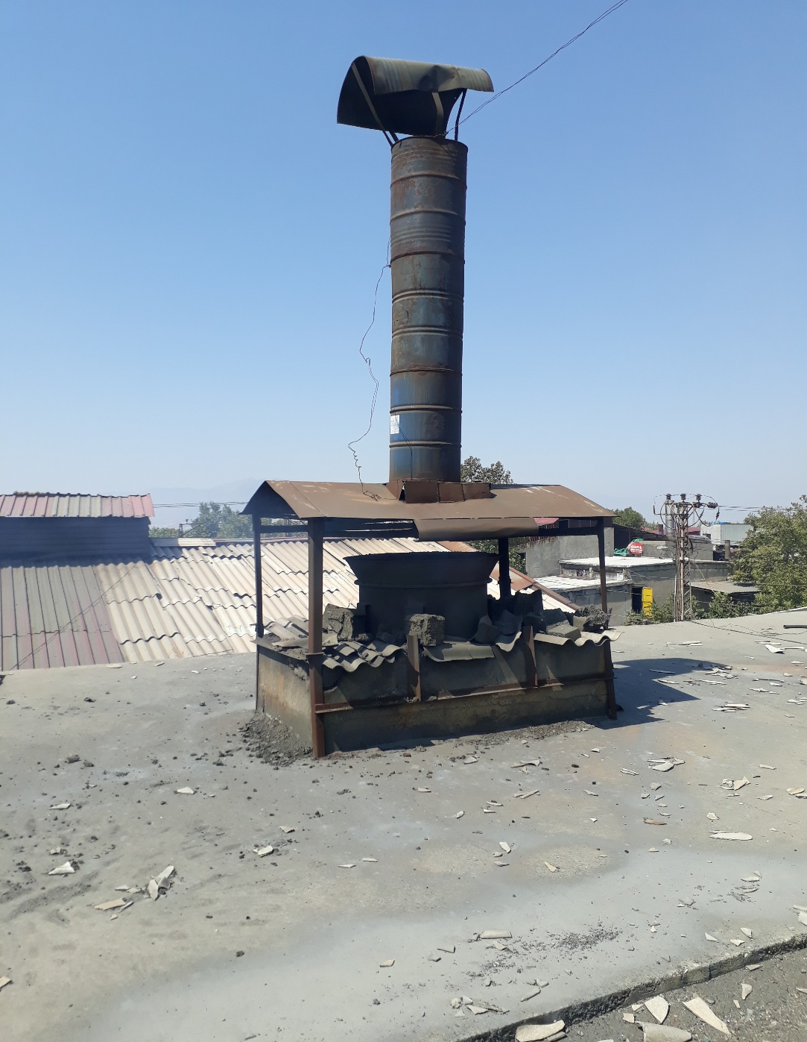
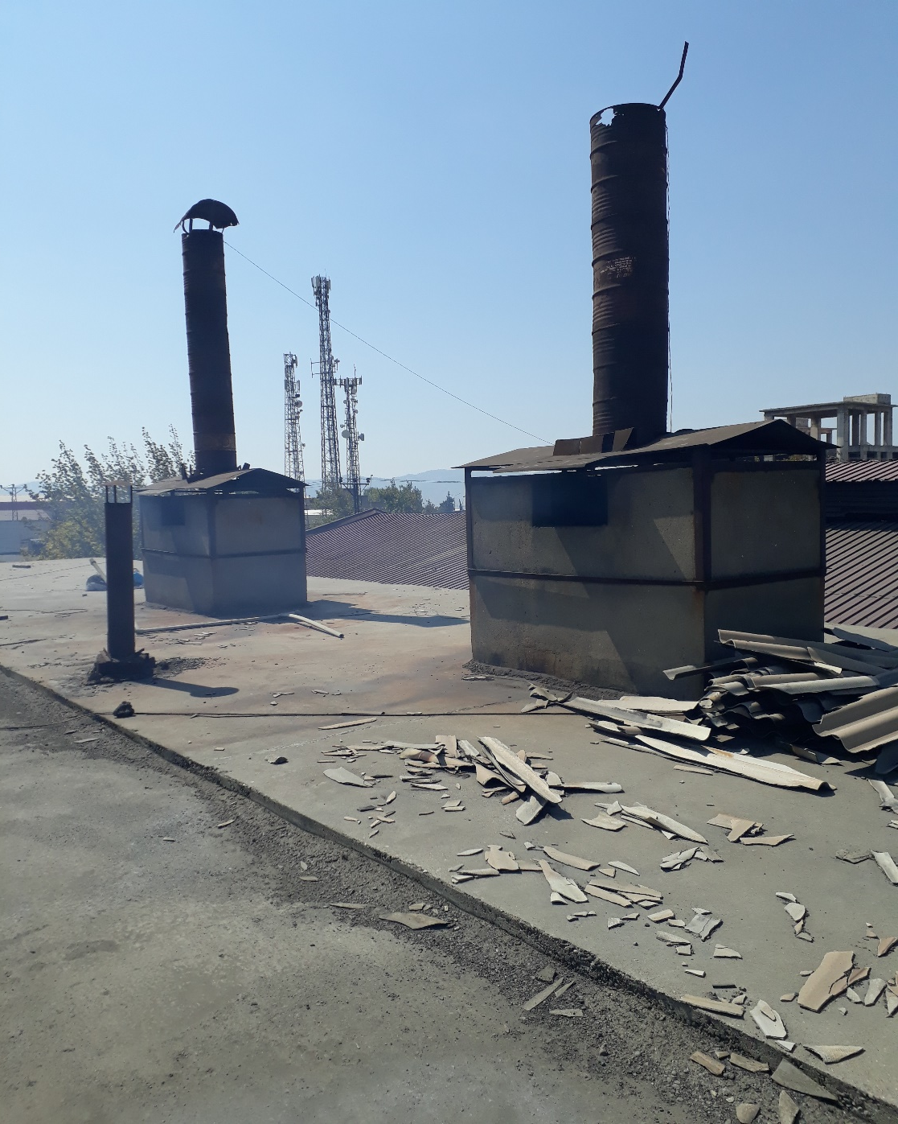
Emisyon ölçümü yapılmayan havalandırma bacaları

Slide 29
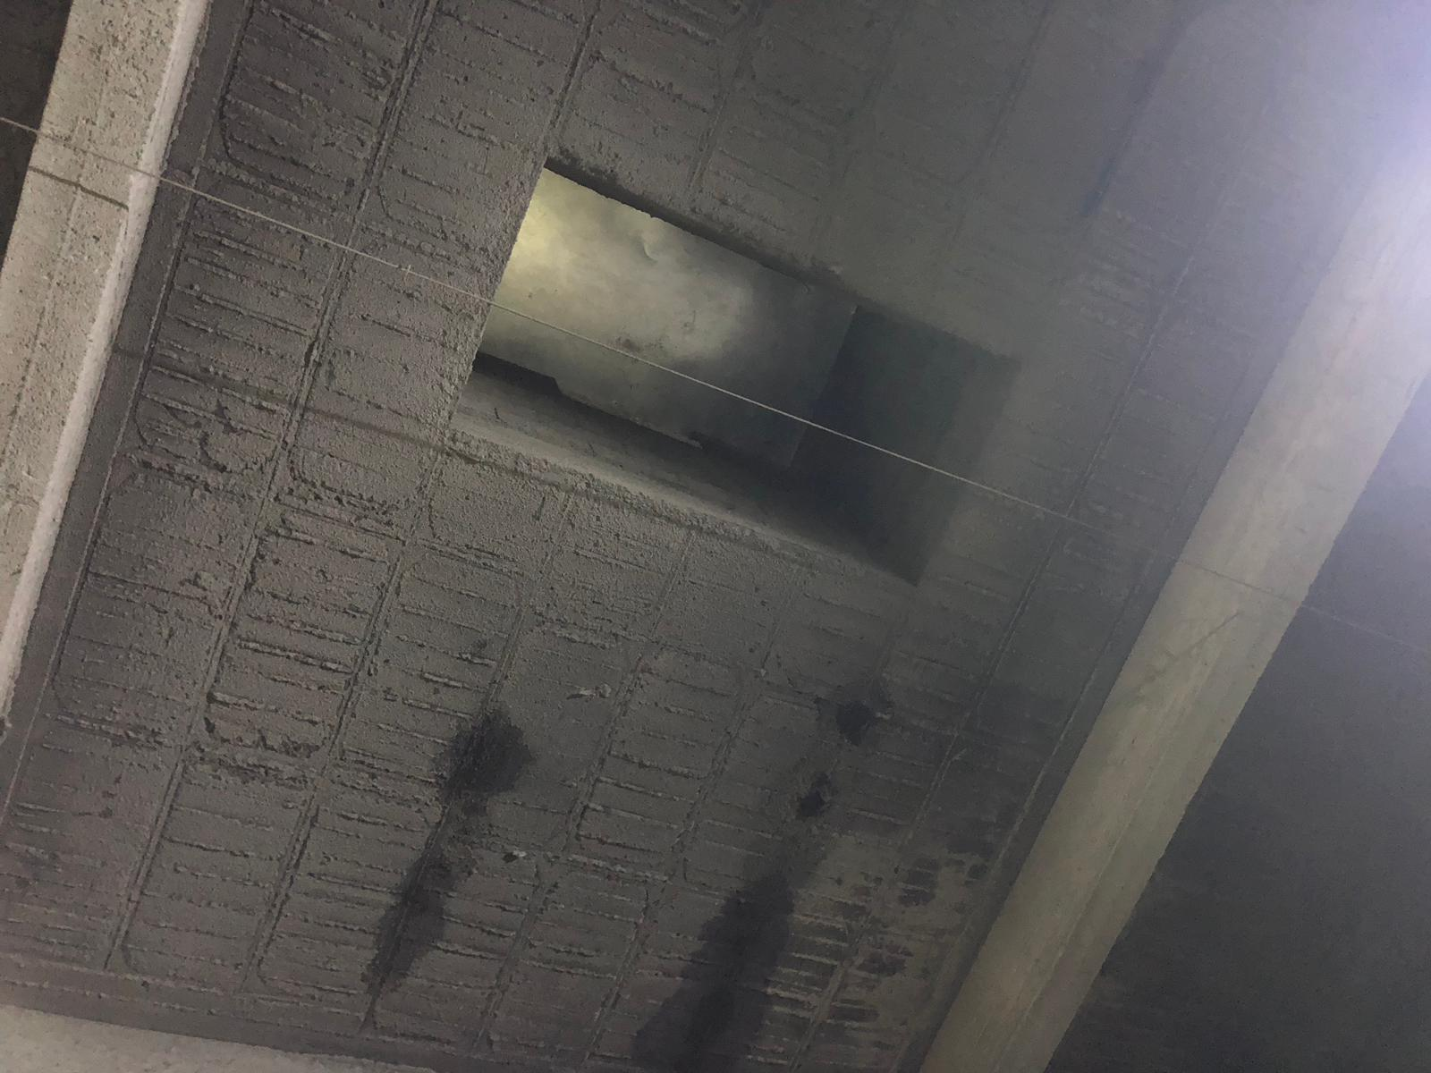
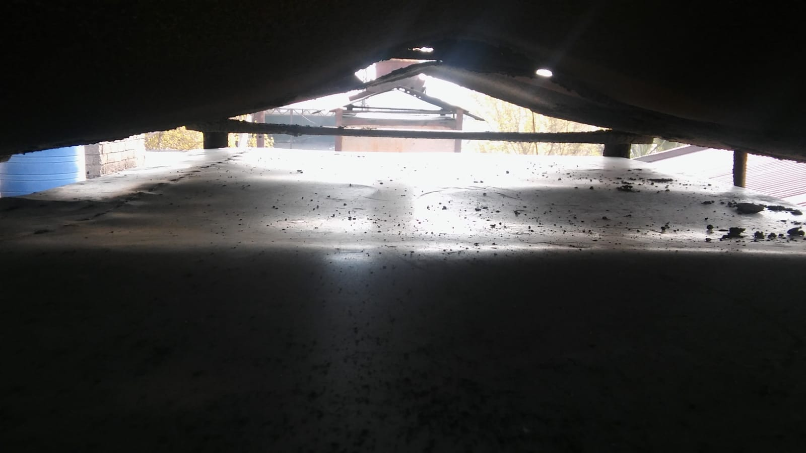
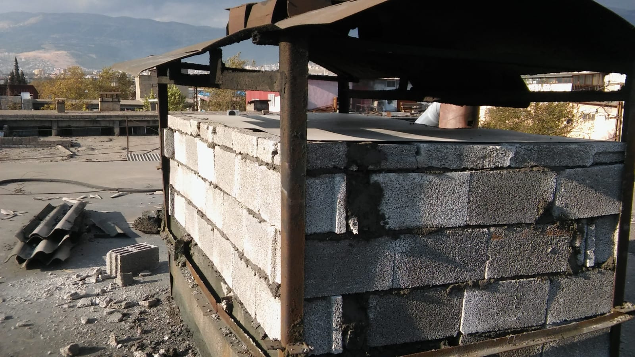

Slide 30
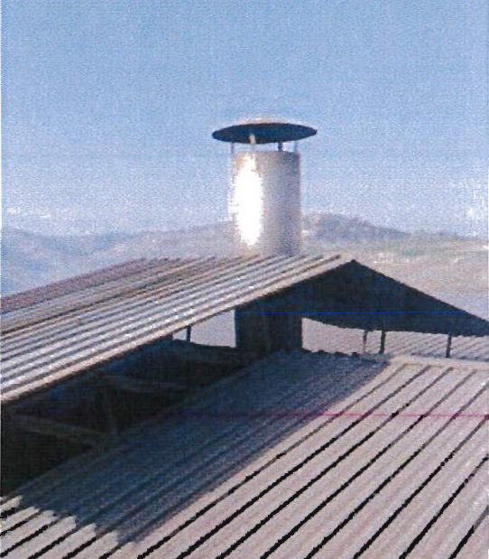
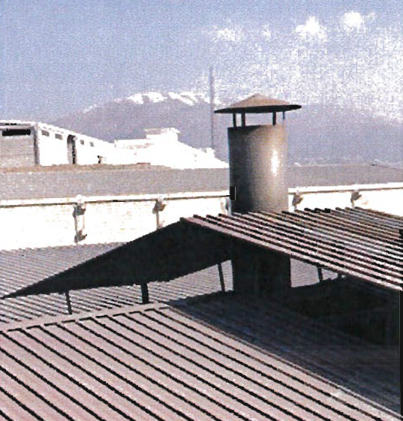

Slide 32
Ek-5 kapsamında değerlendirme;
Ek-5’de yer alan sınır değerlerle birlikte hüküm şeklindeki maddelerine de emisyon ölçüm raporunda yer verilmesi,
Bazı proses bacalarının yakma bacası olarak değerlendirilmesi durumunda, emisyon kaynaklarının yanlış sınır değerlerle mukayese edilmesi;
Ölçüm ve analizlere ilişkin cihazların raporlama çıktıları şayet çıktı vermiyor ise saha formlarının rapora eklenmesi;

Slide 33
Ek-5 değerlendirmesine örnek;
Örnek bir raporda dökümhane değerlendirmesi
Tesiste bulunan dökümhane bacasında yapılan emisyon ölçümleri Ek-5.G ‘‘Dökümhaneler’’ başlığı altında değerlendirilmiştir. Ancak söz konusu madde de yer alan ‘‘toz ihtiva eden atık gazlar bir toz tutma sisteminden geçirildikten sonra dış havaya atılmalıdır.’’ hükmü kapsamında bir değerlendirme yapılmamıştır.

Slide 34
Ergitme ile tehlikesiz atık geri kazanımı yapan işletmelerde Toz,TOC/VOC, HCl, HF, PAH ve tehlikeli atık geri kazanımı yapan işletmelerde ise bunlara ek olarak dioksin – furan ölçüm/analizlerinin yapılması gerekmektedir.

Slide 35
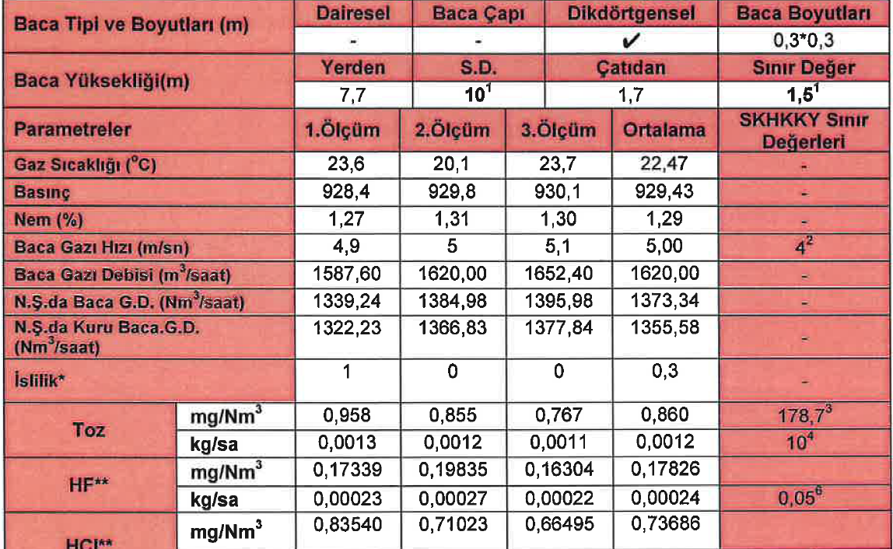
SKHKK Yönetmeliği Ek-5 göre yanlış değerlendirmeler
SKHKKY Ek-5 Altıncı grup tesisler Dökümhanelere ait örnek tabloda SKHKKY Ek-5 G kapsamında toz (75 mg/Nm3) için sınır değer olmasına rağmen, toz için sınır değeri Ek-1 göre değerlendirme yapılmış.

Slide 36
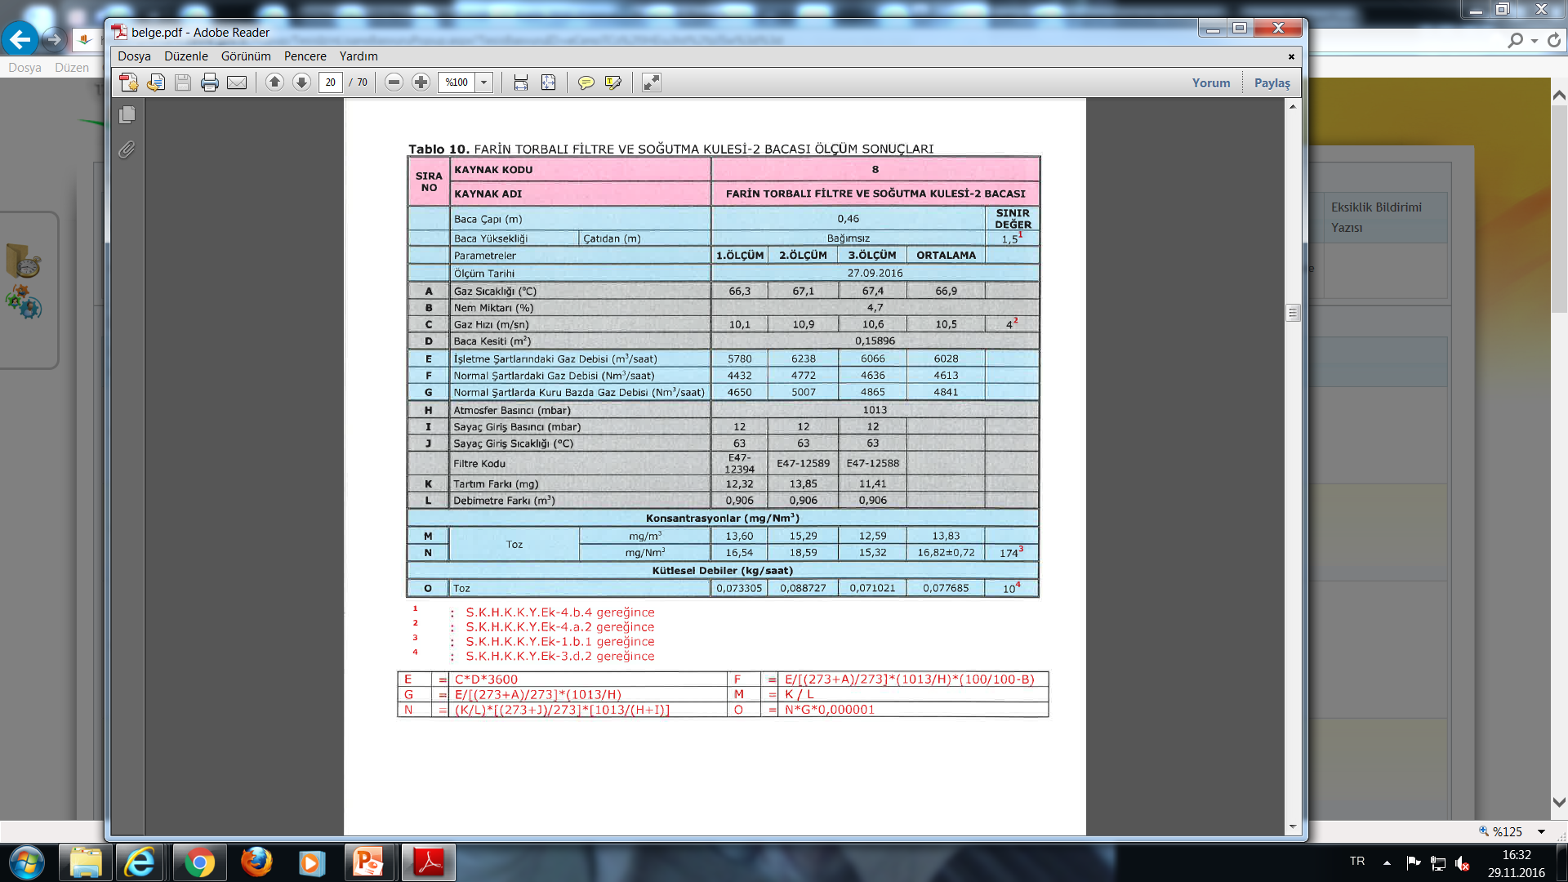
Notes:
3. Grup tesisler Çimento Üretim tesislerinde toz için bir sınır değer olmasına rağmen, Ek-1 göre toz için bir değer alınmıştır.(50 mg/Nm3 aşamaz

Slide 37
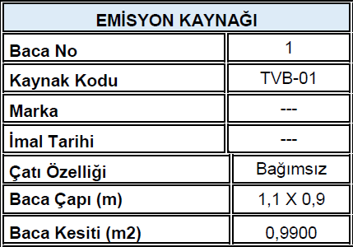
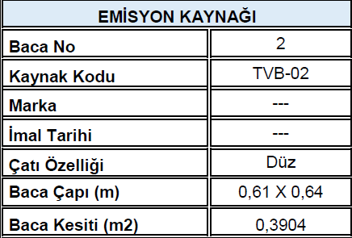
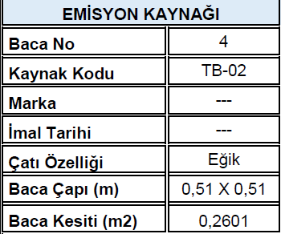
Hesaplama Hataları

Slide 38
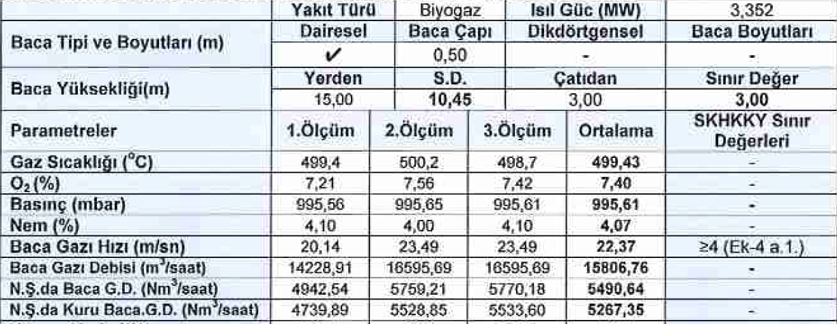
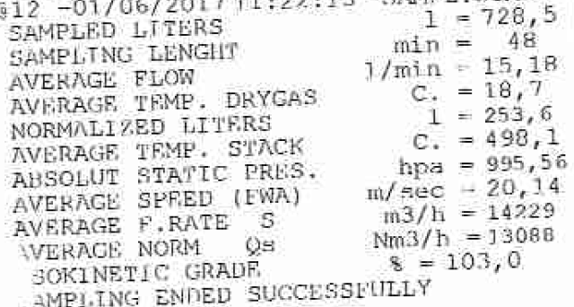
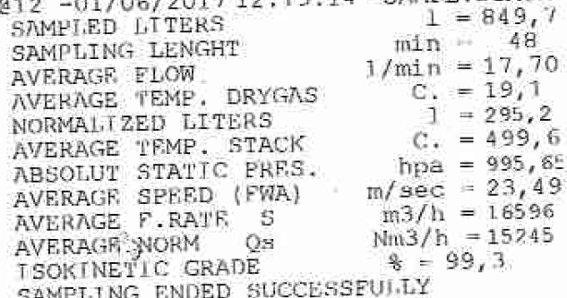
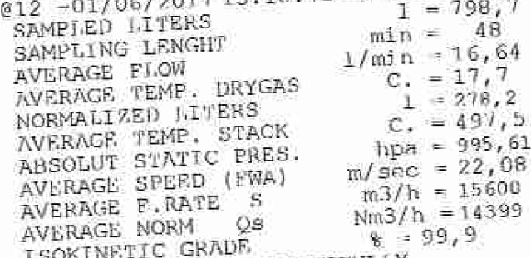
Cihaz çıktısı hataları
Notes:
10 adet bacada NO2 kuru bazda kütlesel debi hesaplamaları gözden geçirildiğinde yanlış hesaplamalar yapıldığı cihaz çıktılarından tespit edilmiş olup,, NO2 kütlesel debi hesaplamaların SKHKK Yönetmeliği EK-2’de sınır değeri geçmesi durumunda NO2 için en az 8 noktada hava kalitesi ölçümlerinin yapılması gerekmektedir.

Slide 39
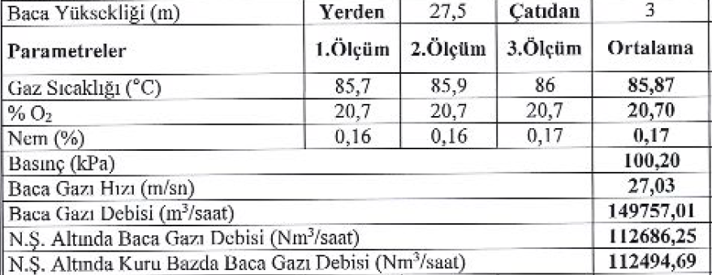
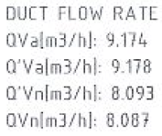
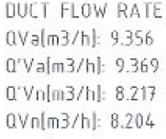
Baca gazı debisi ve Normal şartlarda baca gazı debisi hataları

Slide 40
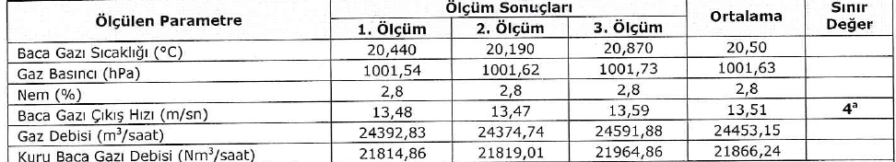

Cihaz çıktılarındaki nem düzeltme hataları

Slide 41
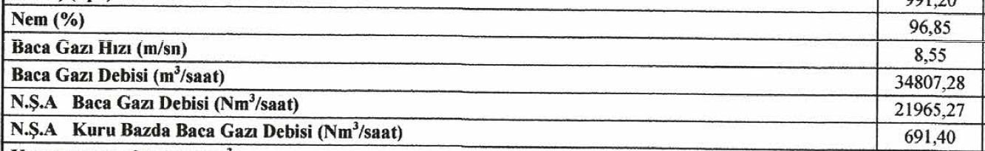
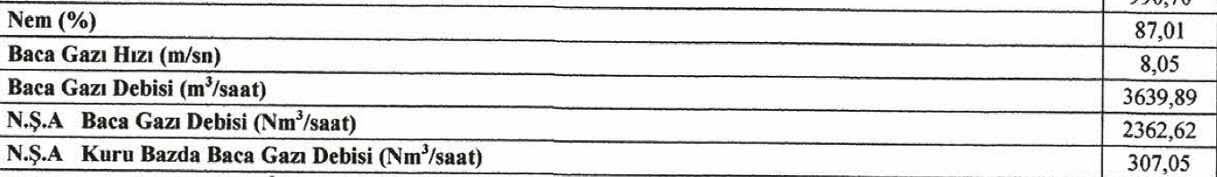
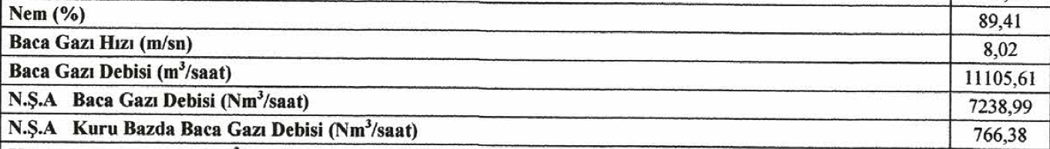
Nem Hataları

Slide 42
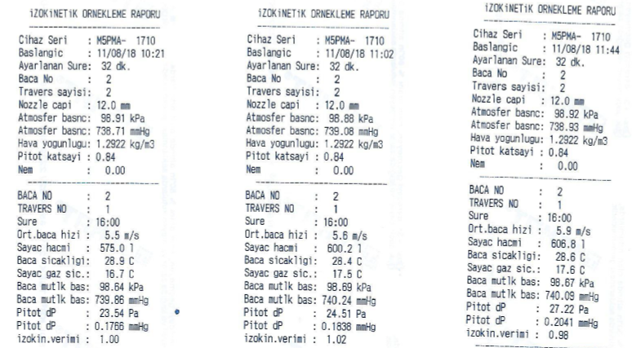
Nem Hataları

Slide 43
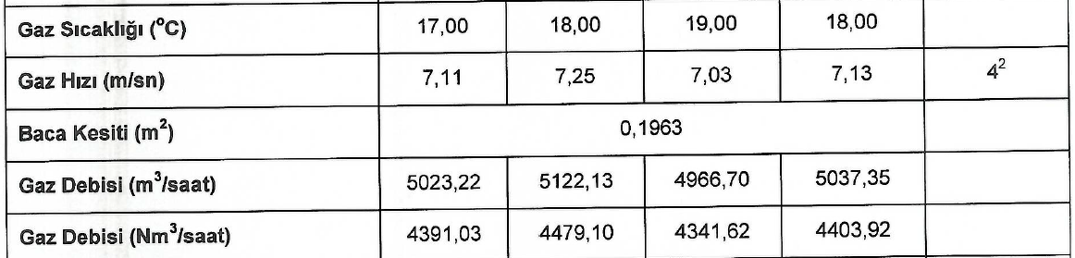
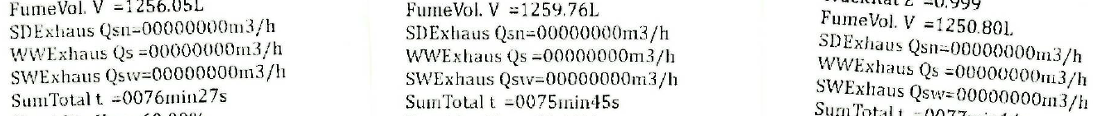

Slide 44



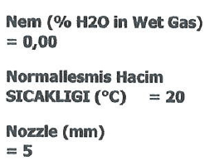
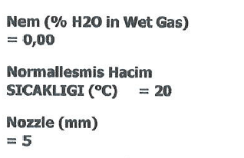
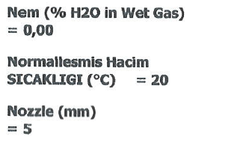



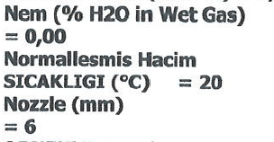
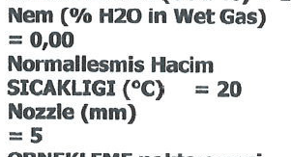
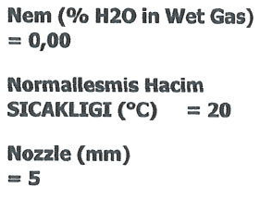
Standarda belirtilen hükümlere uyulmaması ?

Slide 45
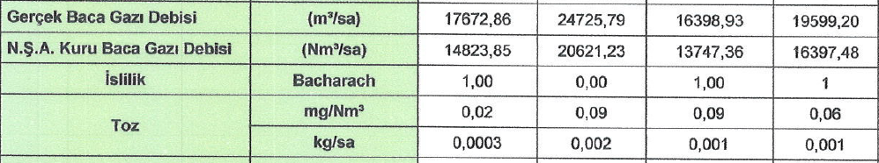
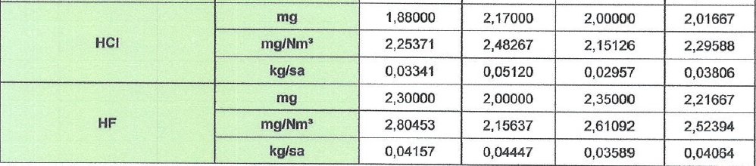


Tek bir hacimsel debi ile değerlendirme?

Slide 46


Ek-5’te sınır değer olmasına rağmen yanlış değerlendirmeler?

Slide 47



Slide 48

Debi ve yanlış değerlendirme hataları

Slide 49

Debi ve yanlış değerlendirme hataları

Slide 50


Hesaplama hataları

Slide 51






İzokinetik örnekleme hataları

Slide 52


PAH ölçümü
Halojenli Bileşikler ölçümü (Epa 26)
Standartlarda belirtilen sürelere uyulmaması

Slide 53



3 ardışık ölçüm süreleri arasındaki hatalar

Slide 54



3 ardışık ölçüm arasındaki süre farklılıkları

Slide 55


Süre hataları

Slide 56



Ölçüm noktalarındaki süre hataları

Slide 57




Slide 58



Ölçüm tarihleri arasındaki hatalar

Slide 59



Slide 60



Slide 61


Ölçüm tarihi ile cihaz çıktılarındaki tarih hataları

Slide 62



Slide 63

Kapsamda olmayan parametrelerin raporlanması

Slide 64

Laboratuvar kapsamında olmayan VOC parametrelerinin raporlanması ?

Slide 65

Raporlarda Karşılaşılan Durumlar

Slide 66
VOC ölçümlerinde analiz yapılması halinde, MSDS lere ve kapasite raporlarında yer alan hammaddelere bakılarak analizi yapılacak parametreler tespit edilmelidir.

Slide 67


Slide 68





Slide 69

PAH parametresi, SKHKKY Ek-1 Tablo 1.3.2 de 1. sınıf kanserojen olarak geçmekte olup herhangi bir sınıflandırma yoktur.

Slide 70
İLGİNİZ İÇİN TEŞEKKÜR EDERİZ

